Slide 1
MEĐUNARODNI EKONOMSKI ODNOSI
Doc. dr Dragan Gligorić dragan.gligoric@ef.unibl.org
Mehanizam prilagođavanja dohotka i sinteza svih mehanizama automatskog prilagođavanja
Literatura i izvori:
D. Salvatore (2016) Međunarodna ekonomija-12 izdanje. Beograd: CID

Slide 2
POLITIKE PRILAGOĐAVANJA
Ciljevi zemlje (unutrašnja i vanjska ravnoteža, pristojna stopa rasta, ravnomjerna raspodjela dohoka,zaštita ž.sredine)
Mjere (politike) prilagođavanja:
    Politika promjene visine rashoda (expenditure-changing policy)
    Politika restrukturiranja rashoda (expenditure-switching policy), a obuhvataju devalvaciju domaće valute (elasticitetni mehanizam)
    Direktne kontrole (trgovinske i devizne, ostali oblici)
Politika promjene visine rashoda
  podrazumijeva korištenje fiskalne i monetarne politike u cilju smanjenja domaće apsorpcije tj. potrošnje.
  Ekspanzivna vs restriktivna monetarna i fiskalna politika
  (G-T)=(S-I)+(M-X)

Slide 3
POLITIKE PRILAGOĐAVANJA
Politika restrukturiranja rashoda (expenditure-switching policy)
  obuhvataju devalvaciju domaće valute (elasticitetni mehanizam).
Swanov dijagram (grafički prikaz)
Direktne kontrole (trgovinske i devizne, ostali oblici)

Slide 4
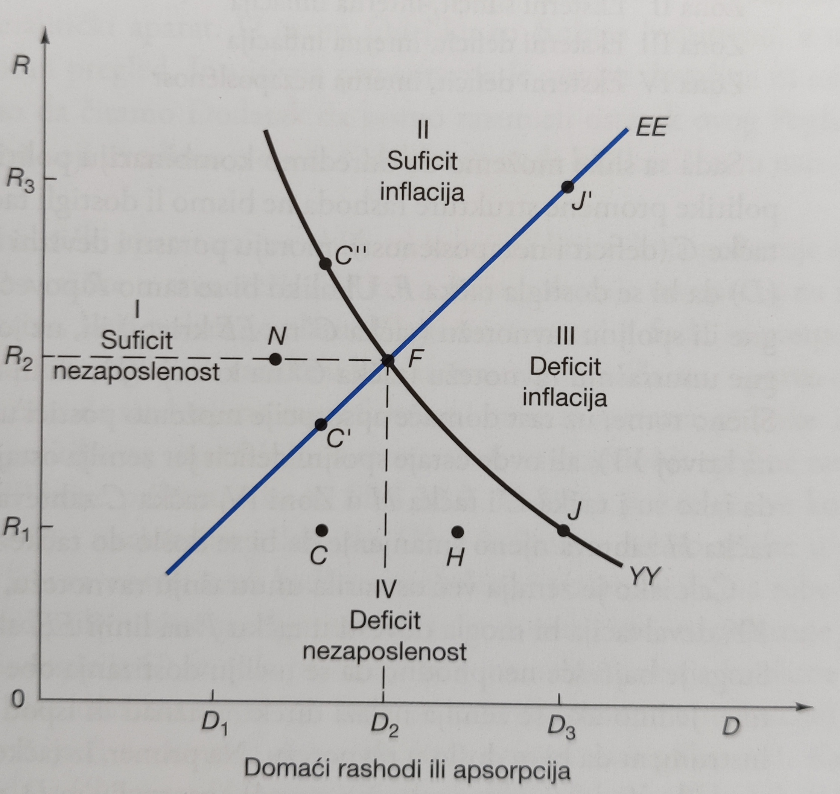
Swanov dijagram

Slide 5
Ispitna pitanja
Unutrašnja i spoljna ravnoteža (definicija, ostali ekonomski ciljevi)
Politike prilagođavanja platnog bilansa
Politika promjene visine rashoda u cilju postiyanja unutrašnje i spoljne ravnoteže
Swanov dijagram (grafički prikaz, mjere za uspostavljanje unutrašnje i spoljne ravnoteže)

